Slide 1
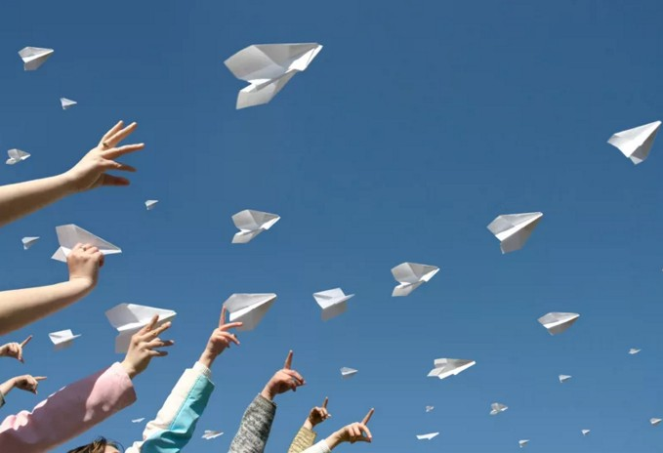
Здесь не нужны волшебники и маги,
Здесь нечего особенно мудрить,
А нужно просто взять листок бумаги
И постараться что-нибудь сложить.

Slide 2
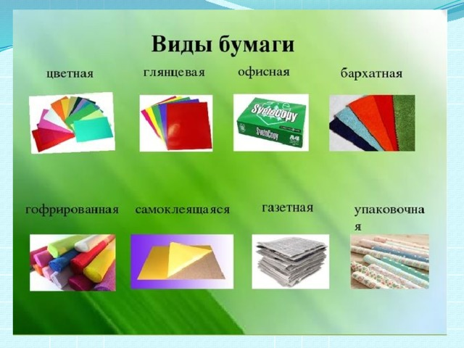
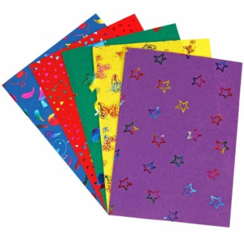
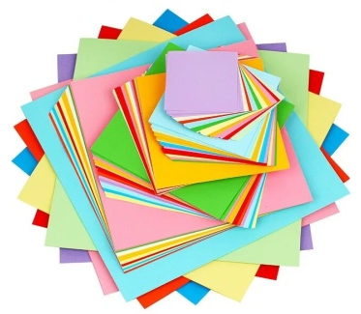
Для качественного изготовления поделок оригами больше всего подходит:
Офисная бумага, потому что она прочная, легко сгибается, сгибы получаются ровные и четкие, изделия из этой бумаги хорошо держат форму.
Бумага для оригами, более тонкая и плотная, чем обычная офисная бумага. Как правило, это бумага с разными принтами с обеих сторон, что помогает складывать фигурку.

Slide 3
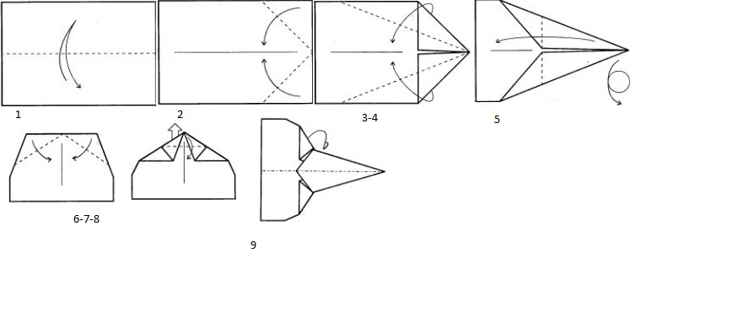
Модель самолета «Гроза»

Slide 4
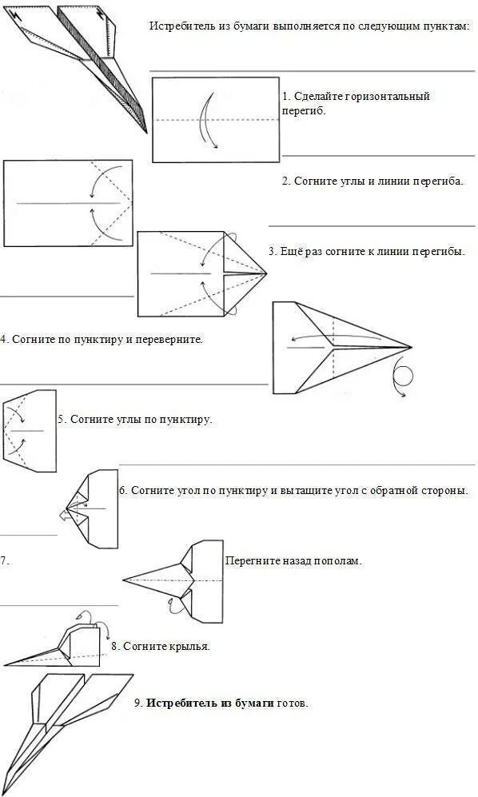

Slide 5
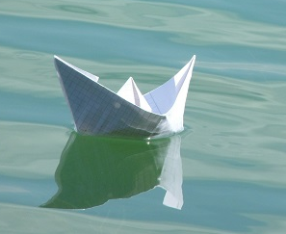
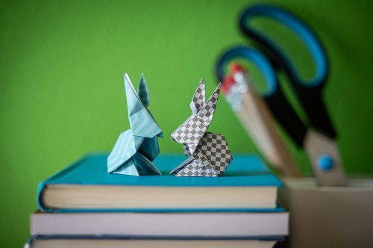
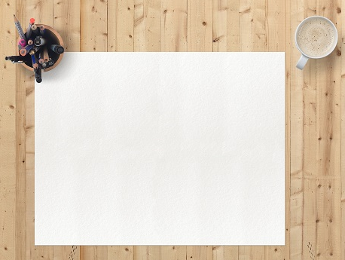
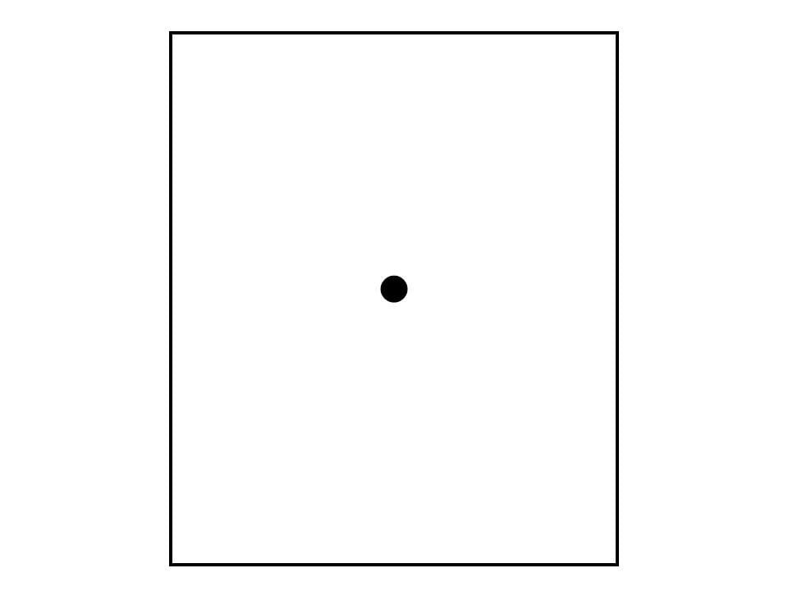
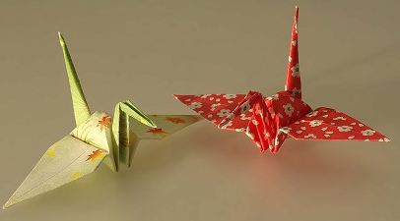
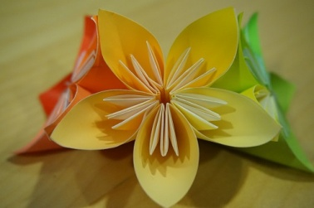
Если вам скучно и нечем заняться,
Не над чем от души посмеяться,
Если грустите, смотря в потолок,
Вспомните: есть ведь волшебный листок!

